Slide 1
《共产党宣言》
山东财经大学
马克思主义基本原理教研室

Slide 2
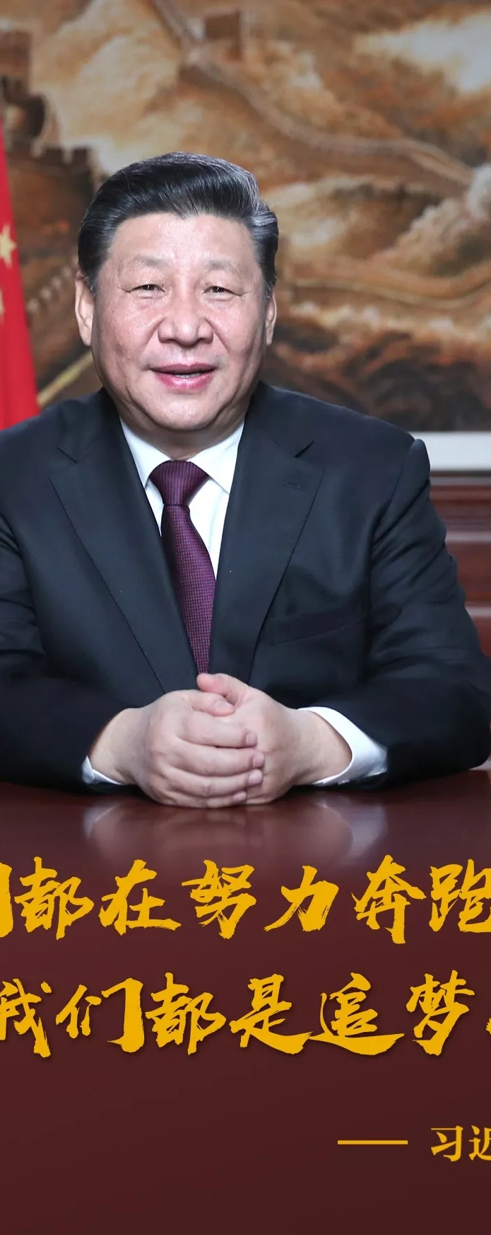
“《共产党宣言》是一部科学洞见人类社会发展规律的经典著作，是一部充满斗争精神、批判精神、革命精神的经典著作，是一部秉持人民立场、为人民大众谋利益、为全人类谋解放的经典著作。……《共产党宣言》是一个内容丰富的理论宝库，值得我们反复学习、深入研究，不断从中汲取思想营养”。
——习近平2018.04.23在主持十九届中央政治局第五次集体学习时的讲话，据新华社北京4月24日电

Slide 3
“《共产党宣言》是第一次全面阐述科学社会主义原理的伟大著作。《共产党宣言》深刻阐述了马克思主义的科学世界观，深刻阐述了马克思主义政党的先进品格，深刻阐述了马克思主义政党的政治立场，深刻阐述了马克思主义政党的崇高理想，深刻阐述了马克思主义的革命纲领，深刻阐述了马克思主义政党的国际主义精神。”。
——习近平2018.04.23在主持十九届中央政治局第五次集体学习时的讲话，据新华社北京4月24日电

Slide 4
主要内容
一、《共产党宣言》的创作背景
二、《共产党宣言》的基本结构
三、《共产党宣言》的基本观点
四、《共产党宣言》的当代价值

Slide 5
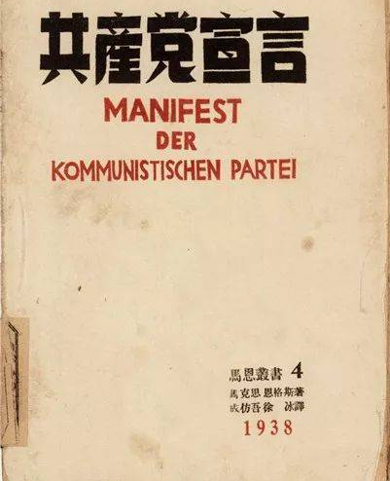
一、《共产党宣言》的创作背景
（一）时代产物
（二）马克思、恩格斯革命实践活动的产物

Slide 6
一、《共产党宣言》的创作背景
（一）时代产物
经济社会条件
——以蒸汽动力为基础的工业化迅猛发展；
——经济危机频发、贫富差距不断扩大，社会矛盾日益突出；
——世界市场、殖民扩张，导致民族国家之间的矛盾日益激化；
阶级基础
——19世纪30-50年代，法、英、德三大工人运动相继失败，迫切需要革命理论指导。
思想文化资源
——人文主义思想；法国历史学家的阶级斗争思想；三大直接理论来源

Slide 7
（二）马克思恩格斯革命实践活动的产物
——从1843年开始，马克思恩格斯就同英法工人组织有了联系
——1846年2月，在比利时建立了布鲁塞尔共产主义通讯委员会
——1847年6月，改组国际性工人组织“正义者同盟”为“共产主义者同盟”，恩格斯受大会委托起草了同盟纲领的第一稿《共产主义信条草案》（简称《草案》）
《草案》围绕“共产主义者的目的”展开，阐述了作为“理想的社会制度”的共产主义社会的基本特征，提出“实现这一目的”的途径是“废除私有财产，代之以财产公有”，要“启发并团结无产阶级”，采取包括革命在内的斗争形式等重要内容。
大会批准了以无产阶级政党组织原则为基础的章程草案，并用“全世界无产者联合起来”的口号代替了正义者同盟“人人皆兄弟”的口号。

Slide 8
——1847年10月底-11月，恩格斯在各支部讨论的基础上，写作了纲领第二稿《共产主义原理》。《原理》将共产主义定义为“关于无产阶级解放的条件的学说”，从“什么是无产阶级”出发，提出建立共产主义“这种新的社会主义制度”，接着说明实现共产主义制度的条件、方式和最初步骤，勾画了共产主义经济、社会和文化图景。相较于《草案》，《原理》的思想更加成熟，但是恩格斯对此并不满意，因此未提交给委员会。
——1847年11月，马克思恩格斯出席了同盟第二次代表大会，受大会委托起草一个详尽的理论和实践纲领。从会后到1848年1月，由马克思执笔，与恩格斯共同完成了起草工作，这就是《共产党宣言》。

Slide 9
二、《共产党宣言》的基本结构
七篇序言、一个引子和正文四章内容组成
一个引子
（一）资产者和无产者
（二）无产者和共产党人
（三）社会主义和共产主义的文献
（四）共产党人对各种反对党派的态度

Slide 10
三、《共产党宣言》的基本观点
（一）引言：开宗明义
（二）一个基本思想
（三）一个基本结论——“两个必然”
（四）无产阶级的历史使命和共产主义的未来图景

Slide 11
（一）引言：开宗明义
写作历史背景—— “一个幽灵，共产主义的幽灵，在欧洲游荡”。这使“旧欧洲的一切势力，教皇和沙皇、梅特涅和基佐、法国的激进派和德国的警察”深刻恐慌，为了驱逐这个“幽灵纷纷结成同盟”，共产主义和共产党人到处遭到污蔑和咒骂。
写作目的和任务——
其一，共产主义由“一个幽灵”发展成了“被欧洲的一切势力公认为一种势力”。
其二，为了回击各种反动势力的进攻，无产阶级政党有必要“向全世界公开说明自己的观点、自己的目的、自己的意图”，以便教育全世界无产者，了解自己的历史使命。

Slide 12
（二）一个基本思想
“每一历史时代的经济生产以及必然由此产生的社会结构，是该时代政治的和精神的历史的基础；因此（从原始土地公有制解体以来）全部历史都是阶级斗争的历史，即社会发展各个阶段上被剥削阶级和剥削阶级之间、被统治阶级和统治阶级之间斗争的历史；而这个斗争现在已经达到这样一个阶段，即被剥削被压迫的阶级（无产阶级），如果不同时使整个社会永远摆脱剥削、压迫和阶级斗争，就不再能使自己从剥削它压迫它的那个阶级（资产阶级）下解放出来——这个基本思想完全是属于马克思一个人的”
——《宣言》1883年德文版、1888年英文版序言

Slide 13
《宣言》的最大历史功绩：是向全世界公开宣传了历史唯物主义和科学社会主义学说。笼统而言，《宣言》的基本思想可以概括为两个方面：
一是历史唯物主义揭示的历史铁律
二是共产主义远比资本主义优越，在那里，每个人都能得到真正意义上的自由而全面的发展。（人的发展）

Slide 14
1.阶级斗争理论
在《资产者和无产者》部分，马克思首先阐述了阶级斗争学说
包括以下三个相互联系的观点
——观点1：至今一切社会的历史（有文字记载的全部历史）都是阶级斗争的历史
——观点2：阶级斗争是阶级社会发展的直接动力
——观点3：各个阶级社会的阶级对立和阶级斗争都有不同的特点。
“资本主义社会不同于以往阶级社会的特点是使阶级对立简单化了，整个社会日益分裂成了两大直接对立的阶级，资产阶级和无产阶级”。

Slide 15
马克思在致魏德迈（1852.03.05于伦敦）中对自己的阶级斗争观点作了详细说明:“至于讲到我，无论是发现现代社会中有阶级存在或发现各阶级间的斗争，都不是我的功劳，在我以前很久，资产阶级的历史学家就已叙述过阶级的历史发展，资产阶级的经济学家也已对各个阶级作过经济上的分析。我的新贡献就是证明了下列几点（1）阶级的存在仅仅同生产发展的一定历史阶段相联系；（2）阶级斗争必然要导致无产阶级专政；（3）这个专政不过是达到消灭一切阶级和进入无阶级社会的过渡……”。

Slide 16
2. 社会基本矛盾运动原理
“每一历史时代的经济生产以及必然由此产生的社会结构，是该时代政治的和精神的历史的基础”
（1）物质资料生产方式是决定社会发展的决定力量
马克思在《资产者和无产者》中，在考察资产阶级的产生与发展过程时，指出：“现代资产阶级是一个长期发展过程的产物，是生产方式和交换方式的一系列变革的产物”
——《马克思恩格斯选集》第1卷，人民出版社1995年，第274页。

Slide 17
（2）生产力与生产关系之间矛盾运动原理
“资产阶级的生产关系和交换关系，资产阶级的所有制关系，这个曾经仿佛用法术创造了如此庞大的生产资料和交换手段的现代资产阶级社会，现在像一个魔法师一样不能再支配自己用法术呼唤出来的魔鬼了。”
——《马克思恩格斯选集》第1卷，人民出版社1995年，第277-278页

Slide 18
“社会所拥有的生产力已经不能再促进资产阶级文明和资产阶级所有制关系的发展；相反，生产力已经强大到这种关系所不能适应的地步，它已经受到这种关系的阻碍；而它一着手克服这种障碍，就使整个资产阶级社会陷入混乱，就使资产阶级所有制的存在受到威胁。资产阶级的关系已经太狭窄了，再容纳不了它本身所造成的财富了。”
《马克思恩格斯选集》第1卷，人民出版社1995年，第277-278页

Slide 19
（三）一个基本结论：“两个必然”
1.运用历史唯物主义基本原理，科学论证了资本主义产生、发展及其灭亡的规律
——详细论述了资产阶级产生和发展过程
——客观辩证地评价了资产阶级的历史作用
（1）高度评价了资产阶级在历史上的革命作用
首先，变革了社会关系
“在它已经取得统治的地方把一切封建的、宗法的和田园诗般的关系都破坏了”。（14-17段）
其次，改变了人们的观念
“一切固定的僵化的关系以及与之相适应的素被尊崇的观念和见解都被消除了，一切新形成的关系等不到固定下来就陈旧了。一切等级的和固定的东西都烟消云散了，一切神圣的东西都被亵渎了”。 （18段）

Slide 20
再次，开辟了世界历史（19-21段）
第四，推进了城市化和现代文明的传播（22段）
第五，打破了延缓或妨碍经济政治发展的障碍，建立了统一的民族国家，以及与市场经济相联系的新的社会制度、政治制度、发展机制等（23段）
第六，创造了巨大的生产力（24段）
“资产阶级在它不到一百年的阶级统治中所创造的生产力比过去一切世代创造的全部生产力还要多，还要大”。
（2）指出了资产阶级的历史局限性，例如
第一，资产阶级创造了巨大的物质财富，但却使人除了“冷酷无情的‘现金交易’”“赤裸裸的利害关系”和“利己主义打算”之外一无所有，它使剥削公开化（14段）
第二，资产阶级开辟了世界市场，却将“没有良心的”贸易竞争带到了各个角落
第三，资本主义给予每个人以最大的能动性，可也把他们变成受抑于市场和资本从动的畸形主体

Slide 21
——揭示了资本主义产生、发展和灭亡的规律，指出资本主义的灭亡是不可避免的历史规律（25-28段）
资产阶级在反对封建主义的斗争中曾充当过社会规律的执行者，但在资本主义生产关系下发展起来的生产力，最终必然同这一生产关系发生矛盾和冲突。
“几十年来的工业和商业的历史，只不过是现代生产力反抗现代生产关系、反抗作为资产阶级及其统治的存在条件的所有制关系的历史”（27段）
周期性的经济危机表明：一种以现代生产力发展为条件的、消除资本主义生产关系的社会要求已经产生。“资产阶级用来推翻封建制度的武器，现在却对准资产阶级自己了”。（28段）

Slide 22
2.运用历史唯物主义原理，阐明了无产阶级产生、发展历程，得出无产阶级必然胜利的结论
——无产阶级的产生、发展及其社会地位（29-35段）
消除资本主义生产关系的要求必须通过一种社会力量才能实现，这就是无产阶级。无产阶级反对资产阶级的斗争是和它的存在同时开始的。
——考察了无产阶级反对资产阶级斗争的不同阶段（36-44段）
从单个人反抗——到有组织的工人运动；
从最初捣毁机器——到对资本主义生产关系的反抗
从同专制残余、地主、非工业资产者和小资产者作斗争——到同资产阶级的阶级对抗
从经济斗争——到组织成政党的政治斗争
从地方性的分散斗争——到全国和国际性的斗争
通过以上考察，马克思恩格斯总结了无产阶级从自在阶级到自为阶级，从自发斗争到自觉斗争的历史经验。

Slide 23
——论证了“在当前同资产阶级对立的一切阶级中，只有无产阶级是真正革命的阶级”（45-52段）
中间等级（46段）
流氓无产阶级（47段）
无产阶级——大工业本身的产物、现代社会的基础、没有财产，“没有什么自己的东西必须加以保护，他们必须摧毁至今保护和保障私有财产的一切”（45、49段）
无产阶级运动的特点（50段）——“过去的一切运动都是少数人的或者为少数人谋利益的运动。无产阶级的运动是绝大多数人的、为绝大多数人谋利益的独立的运动。”
无产阶级的使命（51-52段）——“用暴力推翻资产阶级而建立自己的统治”

Slide 24
——结论：资产阶级的灭亡和无产阶级的胜利是同样不可避免的（53-54段）
《宣言》从生产力的社会化和无产阶级的发展壮大两方面论证了资本主义社会的发展趋势。
资产阶级对财富的占有必然推动生产力的不断扩张，加剧其同资本主义私有制的矛盾；而现代生产力的无限扩张，又必然导致无产阶级队伍不断扩大和集中，“使工人通过结社而达到的革命联合代替了他们由于竞争而造成的分散状态。于是，随着大工业的发展，资产阶级赖以生产和占有产品的基础本身也就从它的脚下被挖掉了。它首先生产的是它自身的掘墓人。”
“资产阶级不仅锻造了置自身于死地的武器；它还产生了将要运用这种武器的人——现代的工人，即无产者”。

Slide 25
（四）关于无产阶级实现自身解放的理论
在深刻揭示资本主义内在矛盾和历史趋势的基础上，第二章、第四章从共产党人和无产阶级的关系出发，进一步论证了无产阶级的历史使命和共产主义的未来图景，阐述了无产阶级实现自身历史使命的具体条件和途径，为无产阶级实现自身解放提供了理论保证。
1.阐明共产党的特点、性质和纲领
——通过比较共产党与其他工人政党，指出共产党的特点：是代表无产阶级的共同利益的政党，秉持革命的彻底性和国际主义精神的政党

Slide 26
——阐明共产党的性质：阶级性、先进性
“在实践方面，共产党人是各国工人政党中最坚决的、始终起推动作用的部分；在理论方面，他们胜过其余无产阶级群众的地方在于他们了解无产阶级运动的条件、进程和一般规律”
“共产党人的理论原理，决不是以这个或那个世界改革家所发明或发现的思想、原则为根据的”，“这些原理不过是现存的阶级斗争、我们眼前的历史运动的真实关系的一般表述”
——阐明了共产党人的纲领，即共产党人的最近目的和最终目的
最近目的——“使无产阶级成为阶级，推翻资产阶级的统治，由无产阶级夺取政权”
最终目的——“消灭私有制”

Slide 27
2.批驳资产阶级对共产党人的种种攻击和污蔑，阐明共产党人的理论原则和无产阶级革命的任务
——首先，驳斥资产阶级对共产主义的物质产品的占有方式和生产方式的责备，阐明共产主义革命的最终目的是消灭资产阶级私有制。
“有人责备我们共产党人，说我们要消灭个人挣得的、自己劳动得来的财产，要消灭构成个人的一切自有、活动和独立的基础的财产”
“而资产阶级却把消灭这种关系说成是消灭个性和自由！”
“有人反驳说，私有制一消灭，一切活动就会停止，懒惰之风就会兴起”

Slide 28
马克思在《宣言》中对以上两个问题的回答（18-35段）
马克思将目光聚焦在财产的来源上，而不是先对“私有财产”或是“财产”本身做出解释和分析
马克思指出：
（1）财产是由无产者的劳动创造出来的
（2）无产者创造财产，但不拥有财产
（3）资产阶级雇佣劳动关系下，财产转化为“资本”——剥削雇佣劳动，扩大再生产，生产出“增殖的财产” （参见18段）
当财产转化为资本时，（19段）资本家——雇佣劳动过程中占有一种社会的地位，即占有资本（资本是集体的产物，在生产、流通中产生增殖）
“资本不是一种个人力量，而是一种社会力量”（20-21段）

Slide 29
消灭资产阶级的财产并不是要把“财产”这种实物毁灭，而是要抹去这种“财产”身上的“阶级性质”（21段）——“我们要消灭的是只是这种占有的可怜的性质，在这种占有下，工人仅仅为增殖资本而活着，只有在统治阶级的利益需要他活着的时候才能活着”（23段），使其成为“积累起来的劳动”，用以“扩大、丰富和提高工人的生活”（24段）。在共产主义社会，“活的劳动”是为全体社会成员服务的，而不像资本主义社会，只为对无产阶级进行剥削服务。
在资本主义社会里，“私有财产对十分之九的成员来说已经被消灭了”（29段）无产阶级要消灭的是带有资产阶级性质的，“以社会上的绝大多数人没有财产为必要条件的所有制”（29-30）
“共产主义并不剥夺任何人占有社会产品的权利，它只剥夺利用这种占有去奴役他人劳动的权利”（33段）

Slide 30
——其次，驳斥资产阶级批评共产主义者废除、终止资产阶级教育，即废止一切教育（36-67段）
——结论：共产主义革命的两大基本任务——同传统的所有制实行最彻底的决裂；同传统的观念实行最彻底的决裂
3. 阐述无产阶级专政基本思想，阐明共产党人的最高纲领和最低纲领（69-76段）
共产党人的最低纲领（69-74段）
共产党人的最高纲领（75-76段）

Slide 31
4.无产阶级政党的策略
无产阶级要完成自己的历史使命，实现自己的纲领，除了要有一整套正确的理论原则作指导，确立正确的革命道路，还应有相应的斗争策略原则来提供保障。
（1）提出了不断革命论和革命发展阶段论相统一的策略，阐明了无产阶级长远利益和当前利益的辩证关系
（2）提出了共产党人对资产阶级民主政党的又联合又斗争的统一战线策略，阐明了共产党人革命的原则性与策略的灵活性相统一的原理
（3）阐明了无产阶级的国际主义原则
结语：再次郑重申明共产党人的观点和意图，公开宣告共产党人实现自己目的的手段和途径——共产党人只有用暴力才能推翻全部现存的社会制度；全世界无产阶级只有联合起来，共同作战，才能砸碎旧的锁链，获得整个世界。号召全世界无产者联合起来。

Slide 32
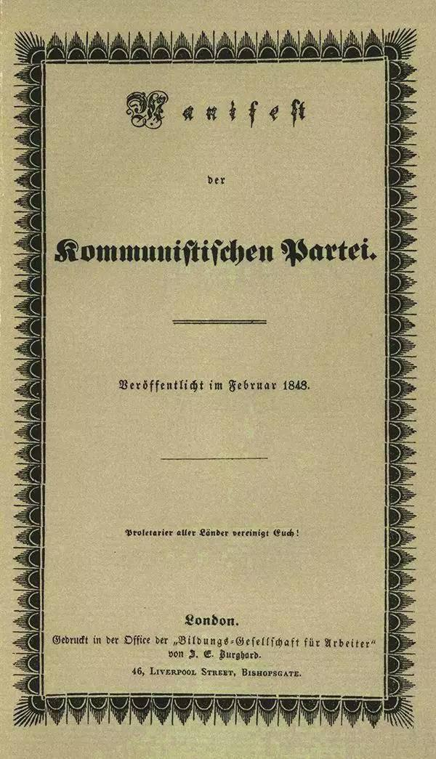

四、想一想《宣言》的当代价值

Slide 33
“《共产党宣言》揭示的人类社会最终走向共产主义的必然趋势，奠定了共产党人坚定的理想信念、坚守精神家园的理论基础。我们要把共产主义远大理想同中国特色社会主义共同理想统一起来、同我们正在做的事情统一起来，坚定道路自信、理论自信、制度自信、文化自信，不为任何风险所俱，不为任何干扰所惑，始终坚守共产党人的理想信念，不负共产党人的光荣称号。”
——2018.04.23在主持十九届中央政治局第五次集体学习时的讲话，据新华社北京04.24电

